Slide 1
Dynamic Fault-Tolerance and Task Scheduling in Distributed Systems
Masters Thesis by Philip ståhl and jonatan broberg

Slide 2
Agenda
Introduction and goal
Related work
System model
Reliability model
Fault-tolerant model
Self-adapting model
Calvin
Implementation
Experiments
Future Work

Slide 3
Introduction
Ensuring reliability of applications of services in running in distributed environments is a complex task
Problems:
The more resources used, the higher the probability of some of them failing
Heterogeneous components, varying failure behavior
Difficult to model reliability, infinite number of parameters and types of failures to consider
Hardware, network, energy supply, etc.
For stream processing applications, valuable data may be lost if the processing task fails
Service providers should ensure reliability in a seamless way,
Notes:
Tillförse en viss tillförlitlighetsnivå för applikationer och tjänster som kör distribuerat är svårt av flera skäl.
Först och främst så ökar risken för att ett fel inträffar desto fler tjänster/resources som används.
Vidare är det väldigt svårt att fullständigt modellera tillförlitligheten i sådana miljöer. Det finns till exempel oändligt med parametrar att ta hänsyn till när man beräknar tillförlitligheten.
För streaming tjänster är just tillförlitlighet av stor betydelse eftersom man kan förlora viktig data om ett fel inträffar
Vidare så vill inte användare av sådana tjänster bry sig om hur en viss tillförlitlighet uppnås, enbart att den gör det. Därför är det upp till de som tillgodoser dessa tjänster att göra detta.

Slide 4
Goal
Devise a method for dynamically ensuring a certain reliability level applications or services running in distributed environments.
Design a model for expressing the reliability for an application running in a distributed environment
Design a framework which dynamically ensures a certain level of reliability by replicating tasks, detecting node failures, and adapting to changing system properties
Implement and evaluate model using Calvin
Notes:
Målet med vårt exjobb är att utforma en model för att dynamiskt tillgodose en viss tillförlitlighetsnivå för applikationer och tjänster som körs distributerat.
För att göra detta, så har en tillförlitlighetsmodel designats, för att bestämma tillförlitligheten hos noderna i en sådan miljö, samt applikationerna som körs där.
Vidare så har vi designat ett ramverk som dynamiskt tillgodoser en viss tillförlitlighetsnivå, upptäcker fel och anpassar sig till varierande egenskaper I systemet.
Slutligen så har vi implementerat och utvärderat vår model med hjälp av Calvin.

Slide 5
Related work
Most previous work aims at maximizing the reliability under various constraints such as
Meeting deadlines
Producing the correct result
Some has maximizing reliability as a primary objective, but do not ensure a certain reliability is met
Other ensures a certain reliability, but do not ensure this reliability is met over time, and failures happen
Notes:
Vi har studerat en mängd tidigare arbeten som undersökt hur man kan tillgodose en viss tillförlitlighetsnivå.
De flesta försöker maximera tillförlitligheten under vissa begränsningar, som tex att fortfarande möta deadlines, eller minimera exekveringstiden och maximera tillförlitligheten.
De som maximerar tillförlitligheten som huvudmål, ämnar inte att nå en bestämd nivå, utan enbart så hög som möjligt.
Andra tillgodoser en viss nivå, ofta genom replicering av tasks, men tillgodoser inte den över tid, då nya replikor inte skapas om någon dör.

Slide 6
System model
We assume an interconnected set of computing resources (nodes), providing redundant paths and interconnectivity between all nodes
All nodes are within the same cluster
Latency is the same between all nodes
Notes:
För att utforma vår model har vi gjort vissa antagande gällande hur miljön ser ut samt vilken typ av applikationer som används.
För själva miljön med servrar, så har vi utgått från att alla tillgängliga servrar finns I samma cluster med reduntanta länkar och att alla noder kan kommunicera med varandra.
Tex så kan nod A och nod B kommunicera med varandra även om nod C skulle dö.

Slide 7
Application model
We limit ourselves by only considering stream processing applications
A processing task S will receive input from a producer, perform some computation on it, and send the result to a consumer
When replicating the task S, the replicas may not be synchronized. To avoid timing issues, it is assumed no external calls are made which depends on when the request is made
The task S, performs deterministic calculations on the input. If the replicas all receive the same input, they will all produce the same result
Notes:
Applikationen vi tänker oss är i dess enklaste fall bestånde av 3 delar. En producent, som producerar någon form av data som måste behandlas. Datan skickas till en tjänst som gör beräkningar på datan och skickar resultatet till en konsument.
Vid replicering så får varje replika samma input. Replikorna kan dock vara lite I ofas, men timing issues undvikes genom att anta att replikorna inte gör några externa requests där resultatet påverkas av när requestet gjordes. Vi antar alltså deterministiska beräkningar av inputen, så att förutsatt att alla replikor får samma input, så kommer de även att producera samma resultat.

Slide 8
Fault model / limitations
Common assumptions:
Each component in the system has only two states: operational or failed
Constant failure rates, as well as same failure rates for all nodes and statistically independent failures
Known execution time for applications/jobs
Fully reliable links
We make the following assumptions:
Fully reliable links, we only consider node failures
Nodes are either operational or failed
Node failures do not depend on the jobs running on them and the computations they perform
Statistically independent failures
Notes:
Vanligen när man ska beskriva fel, och hur fel beter sig så måste man göra vissa begränsningar och antagande, eftersom det I princip är omöjligt att korrekt sätt modelera verkligen fel pga de många parameterar att ta hänsyn till.
I de tidigare arbeten vi har studerat så görs ofta antagande om
Varje komponent är antingen operational eller död
Komponenter har konstanta felfrekvenser, och den är samma för alla komponenter och statistiskt oberoende
Andra vanligt förekommande antaganden är
Fullt tillförlitligt nätverk
Kända exekveringstider (ofta då man kollar på att maximera tillförlitligheten samtidigt som man möter deadlines)
Vi antar
fail-stop model, där noder är antingen operational eller döda
Fullt tillförlitligt nätverk, vi bryr oss bara om node failures
En nods tillförlitlighet påverkas inte av vilket typ av tasks som körs på den
Och vi antar dessutom statistiskt oberoende fel

Slide 9
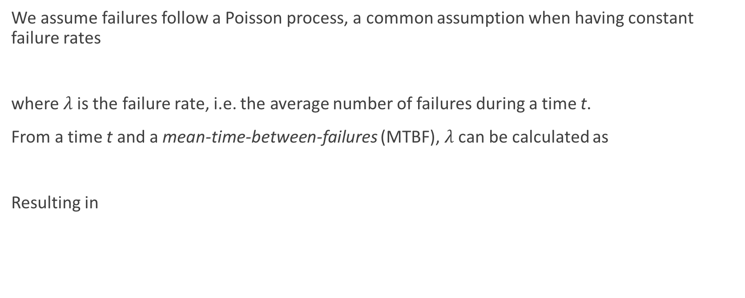
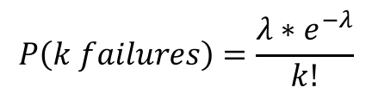

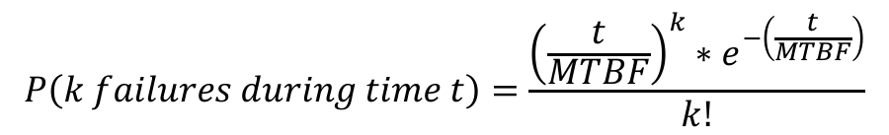
Failure distribution
We assume failures follow a Poisson process, a common assumption when having constant failure rates
where $λ$ is the failure rate, i.e. the average number of failures during a time t.
From a time t and a mean-time-between-failures (MTBF), $λ$ can be calculated as
Resulting in
$$P\left(k failures\right)=\frac{λ∗e^{−λ}}{k!}$$
$$λ=\frac{t}{MTBF}$$
$$P\left(k failures during time t\right)=\frac{{\left(\frac{t}{MTBF}\right)}^{k}∗e^{−\left(\frac{t}{MTBF}\right)}}{k!}$$
Notes:
När man antar konstanta felfrekvenser så modeleras ofta en nods tillförlitlighet med en Poisson process

Slide 10
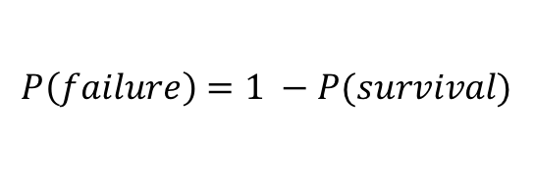
Failure distribution
We are interested in knowing the probability of a node surviving a time t, i.e. no failures
The probability that a failure occurs is thereby
$$P\left(k failures during time t\right)=\frac{{\left(\frac{t}{MTBF}\right)}^{k}∗e^{−\left(\frac{t}{MTBF}\right)}}{k!}$$
$$P\left(survival\right)=P\left(0 failures during time t\right)=\frac{{\left(\frac{t}{MTBF}\right)}^{0}∗e^{−\left(\frac{t}{MTBF}\right)}}{0!}=e^{−\left(\frac{t}{MTBF}\right)}$$
$$P\left(failure\right)=1 −P(survival)$$

Slide 11
Mean-time-between-failure
We only consider the MTBF for nodes to be constant for some period of time
Therefore, the latest 3 registered failure times, t1, t2, and t3, for a node are used to calculated the MTBF
This allows for adapting the reliability of a node if it starts failing more/less often
$$MTBF=\frac{t_{2}−t_{1}+ t_{3}−t_{2}}{2}$$

Slide 12
Reliability definitions
As mentioned, reliability is usually defined as the probability of
Meeting deadlines, or
Producing the correct result
Our definition:
Reliability of a task which is serving some kind of requests, is the probability that a request can be served. For a process with n task replicas, this corresponds to at least one replica is always operational.

Slide 13
Reliability model
Reliability is “… at least one replica is up and running ...”
This corresponds to not all failing. For n nodes, this is
$$P\left(not all fail\right)=1−P\left(all fail\right)=1−\prod_{k=1}^{n}{P_{k}(failure)}$$

Slide 14
Reliability model
Failures will happen
Failures must be detected and new replicas be created to fulfill the desired reliability
In order to create a new replica, at least one existing replica must be alive during the time it takes to replicate it
The reliability can therefore be expressed as “… at least one replica is up and running during a time t...”, where t is the time it takes from that a failure occurs until a new replica is operational
The time t consist of the time to detect failure, and the time it takes to create a new replica
Notes:
Om vi har en process med ett antal replikor, så är tillförlitlighet definierat som att att minst en replika kör.
Om vi vidare antar att fel inträffar, så är kan tillförlitligheten definieras som sannolikheten att minst en replika lever, under den tid det tar att replicera replikan.
Tiden t I vårt fall är då tiden det tar att detektera ett fel + tiden att replicera en replika

Slide 15

Reliability model cont’d
“… at least one replica is up and running during a time t...”
$$R=P\left(not all fail during time t\right)=1−P\left(all fail during time t\right)$$
$$=1 −\prod_{k=1}^{n}{P_{k}\left(failure\right)}=1 −\prod_{k=1}^{n}{1 − P_{k}\left(survival\right)}=1 −\prod_{k=1}^{n}{1−e^{−\left(\frac{t}{MTBF}\right)}}$$
Notes:
Tillfötligheten kan då skrivas som sannolikheten att inte alla noder som har en replika dör under tiden t, dvs innan vi hunnit skapa en ny replika.

Slide 16
Fault-tolerant model
Goal is to provide a certain level of reliability
Basic idea:
Create enough replicas to reach the required reliability
Optimize by choosing the most reliable nodes to place replicas on
Detect failures and create new replicas if needed
Update reliability for nodes as failures occur
Notes:
Nu när vi har en model för att beskriva tillförlitligheten så vill vi ju se till att en viss tillförlitlighetsnivå är uppnådd.
I princip innebär det att skapa tillräckligt många replikor så att nivån är uppfylld.
Och över tid, detektera när en nod dör, och om flera replikor då måste skapas, skapa de
Vidare, så vill vi inte skapa fler replikor än nödvändigt, för att inte använda fler resurser än nödvändigt, därför kommer vi visa att
de mest tillförlitliga noderna väljst först
Systemet övervakas under tid och att replikor dynamiskt flyttas till mer tillförlitliga noder och överflödiga replikor tas bort
Vidare så lagrar vi tiderna för när en nod dör, så att vi kan anpassa dess MTBF och därmed dess tillförlitlighet.

Slide 17
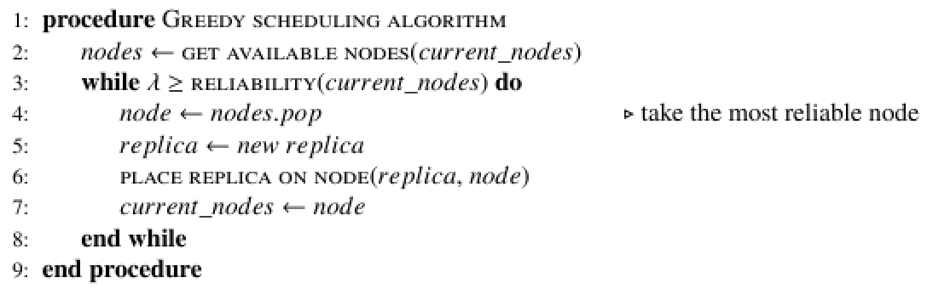

Ensuring reliability
Desired reliability: $λ$
Algorithm:
Notes:
För att tillgodose en tillförlitlighet lambda för en applikation:
Hitta alla noder som inte har en replika. Eftersom tillförlitligheten för en applikation enbart beror på vilka noder som replikor körs på, inte hur många replikor, så måste vi hitta noder som inte har en replika I dagsläget.
Så länge den nuvarande tillförlitlighetsnivån är under den vi önskar, så skapar vi en ny replika på den mest tillförlitliga lediga noden vi har.

Slide 18

Ensuring reliability example
Desired reliability: $0.999$
Notes:
För att tillgodose en tillförlitlighet lambda för en applikation:
Hitta alla noder som inte har en replika. Eftersom tillförlitligheten för en applikation enbart beror på vilka noder som replikor körs på, inte hur många replikor, så måste vi hitta noder som inte har en replika I dagsläget.
Så länge den nuvarande tillförlitlighetsnivån är under den vi önskar, så skapar vi en ny replika på den mest tillförlitliga lediga noden vi har.

Slide 19

Ensuring reliability example
Desired reliability: $0.999$
Available nodes (sorted after reliability): [C, A, D, B]
Actual rel: 0.0
Put replica on most reliable node
Notes:
För att tillgodose en tillförlitlighet lambda för en applikation:
Hitta alla noder som inte har en replika. Eftersom tillförlitligheten för en applikation enbart beror på vilka noder som replikor körs på, inte hur många replikor, så måste vi hitta noder som inte har en replika I dagsläget.
Så länge den nuvarande tillförlitlighetsnivån är under den vi önskar, så skapar vi en ny replika på den mest tillförlitliga lediga noden vi har.

Slide 20

Ensuring reliability example cont’d
Desired reliability: $0.999$
Available nodes (sorted after reliability): [A, D, B]
Actual rel: 0.95
Put replica on most reliable node
Notes:
För att tillgodose en tillförlitlighet lambda för en applikation:
Hitta alla noder som inte har en replika. Eftersom tillförlitligheten för en applikation enbart beror på vilka noder som replikor körs på, inte hur många replikor, så måste vi hitta noder som inte har en replika I dagsläget.
Så länge den nuvarande tillförlitlighetsnivån är under den vi önskar, så skapar vi en ny replika på den mest tillförlitliga lediga noden vi har.

Slide 21

Ensuring reliability example cont’d
Desired reliability: $0.999$
Available nodes (sorted after reliability): [A, D, B]
Actual rel: 1 – (1 - 0.95) * (1 - 0.9) = 0.995
Put replica on most reliable node
Notes:
För att tillgodose en tillförlitlighet lambda för en applikation:
Hitta alla noder som inte har en replika. Eftersom tillförlitligheten för en applikation enbart beror på vilka noder som replikor körs på, inte hur många replikor, så måste vi hitta noder som inte har en replika I dagsläget.
Så länge den nuvarande tillförlitlighetsnivån är under den vi önskar, så skapar vi en ny replika på den mest tillförlitliga lediga noden vi har.

Slide 22

Ensuring reliability example cont’d
Desired reliability: $0.999$
Available nodes (sorted after reliability): [A, D, B]
Actual rel: 1 – (1 - 0.95) * (1 - 0.9) * (1 – 0.85) = 0.99925
We’re done.
Notes:
För att tillgodose en tillförlitlighet lambda för en applikation:
Hitta alla noder som inte har en replika. Eftersom tillförlitligheten för en applikation enbart beror på vilka noder som replikor körs på, inte hur många replikor, så måste vi hitta noder som inte har en replika I dagsläget.
Så länge den nuvarande tillförlitlighetsnivån är under den vi önskar, så skapar vi en ny replika på den mest tillförlitliga lediga noden vi har.

Slide 23
Optimization
While the algorithm makes sure the desired reliability is met, it does not ensure it is met after some time has passed. Therefore, it is periodically run.
Furthermore, after some time, there may be more reliable nodes available, and by moving to them, less replicas may be needed. A optimization algorithm is therefore run as well.
ADD PICTURES OF OPTIMIZATION ALGORITHM.

Slide 24
Detecting node failure
Heartbeats are periodically sent between runtimes. If no heartbeat from a node is received within 500 ms, it is assumed dead.
Frequency: 200 ms
Timeout: 500 ms
Since we assume high bandwidth low latency connections, the time it takes to send the heartbeat is negligible.
This gives us a worst case scenario of detecting node failures of 500 ms, and best case of 300 ms.
Notes:
Föregående algorithm måste köras varje gång en replika försvinner, då en önskade nivån kanske inte längre är nådd.
Vi måste alltså kunna detektera fel, och därför använder vi oss av ett heartbeat system, där noder periodiskt skickar UDP meddelanden, heartbeats, till varandra, för att indikera att de fortfarande är operational.
Om inget heartbeat mottas från en nod inom 500 ms, så antas den vara död, och algoritmen på förra sliden kan köras för att säkerställa att den önskade nivån uppnås.
Timeout tiden på 500 ms är enbart en övre gräns på hur lång tid det faktiskt tar att detektera att en nod är död.
Bästa fallet händer när en nod dör precis innan den skickar en heartbeat, medan värsta fallet sker när en nod dör precis efter den skickat.

Slide 25
Detecting node failure - best and worst case
Worst: t = 500’ ms
Best: t = 300’ ms
Notes:
Värsta fall till vänster, bästa till höger.
I vår modell använder vi den övre gränsen 500 ms. Det är säkert att göra eftersom det innebär att den beräknade tillförlitligheten är samma eller sämre än den faktiska.

Slide 26
Handling node failure
Recap:
Only a single node will run this algorithm
Notes:
Som vi sa så måste denna algoritmen köras varje gång en nod dör.
Men alla noder som detekerar ett fel kan inte köra den, eftersom det skulle innebära att alla inser att en ny replika behövs, och då skapar en ny replika, vilket resulterar I att vi helt plötsligt fått alldeles för många replikor, fler än vi behöver.
Istället så väljs en av de noderna som är kvar ut, genom högsta ID, som då får I uppdrag att köra algoritmen. De övriga noderna kommer skicka ett lost node meddelande till denna noden, och få ett svar när den är klar.
Om den valda noden själv dör innan den är klar, så kommer de andra noderna inte att få något svar, och efter en viss tid start processen om och en ny nod väljs ut.

Slide 27
Handling node failure cont’d
When a node failure is detected, every node take the following steps:
Select a node among the remaining nodes, select the one with the highest ID
Send a lost node message to the selected node, including the ID of the lost node
Wait for reply
If no reply is received - start over at 1
If reply – we’re done
The node receiving the lost node messages will check whether or not new replicas are needed, and if so, send replication request to one of the nodes holding a replica. When done, it will send a reply to everyone it received a lost node message from.

Slide 28
Handling node failure cont’d.
Notes:
Som exempel har vi ett system bestående av 4 noder, med två replikor som kör på node B och C.

Slide 29
Handling node failure cont’d.
Notes:
Om node C dör, så väljer de övriga noderna nod A och skickar ett lost node meddelande till denne.

Slide 30
Handling node failure cont’d.
Notes:
A kommer köra algoritmen och inse att en ny replika behövs, den kommer därför be nod B att replicera sin replika till node D.

Slide 31
Handling node failure cont’d.

Slide 32
Handling node failure cont’d.
Notes:
Slutligen kommer nod A att skicka ett svar till nod B och nod D, så att dessa vet att nod A lyckades köra klart algoritmen.

Slide 33
Example – before failure
Notes:
Ett liknande exempel med två replikor.
Nodernas tillfötlitlighetsnivå syns också.
Här ser vi att det räcker med två replikor på om de körs på nod A och C.

Slide 34
Example – after failure
Notes:
När nod C dör, så körs algoritmen och en ny replika skapas på nod B, men nivån är fortfarande inte uppfylld och ytterligare en replika måste skapas på nod C.

Slide 35

Expressing time t
Recap
The time t consists of the time it takes to detect a failure, plus the time it takes to create a new replica
Where T_{f} is the time to detect a failure, statically set to 500 ms, while T_{R} varies.
T_{R} varies depending on the size of the task state for example, but also since the selected node to handle the failure may die, and a new node selected. Furthermore, when creating a new replica, the node asked to replicate its replica may also die before the replication is finished.
$$P\left(survival\right)=e^{−\left(\frac{t}{MTBF}\right)}$$
$$t=Tf+T_{R}$$
Notes:
Tiden t som används I tillfötlighetsmodellen består av tiden det tar att detekera att en nod har dött, plus tiden det tar att replicera en task.
Som tidigare nämnt så är det värdet satt till 500 ms för att detekera att en nöd har dött. Tiden att hantera felet och skapa en ny replika varierar dock.
Det beror både på att tiden beror på hur stort statet på tasken är, och därför lagras dessa tider på task type.
Vidare beror det på att noden som först väljs ut, kan den med dö innan den blir klar, och en ny nod väljs. Vidare kan noden som vi ber replicera sin replika dö innan den hinner göra det.

Slide 36
Handling node failure cont’d.

Slide 37
Handling node failure cont’d.

Slide 38
Handling node failure cont’d.
Change me to show that node B fails before the replication is done

Slide 39
Expressing time t
To cope with the varying time T_{R}, an experiment was conducted during which each time T_{R} was registered, in order to find a distribution fitting to the data. Several distributions was tested, and log-logistic was found to be the best fit.
Notes:
För att hantera detta, så valde att inte bara använda ett average värde, eftersom de theoretiskt sätt kan veriera ganska mycket, vilket påverkar tillförlitligheten ganska mycket.
Istället genomförde vi ett experiment från vilket vi fick ut över 2000 värden. Sedan matchades en rad olika distributioner mot dessa värden, och vi fann att log-logistic distribution var den bästa.

Slide 40
Expressing time t cont’d
To find a value for T_{R} to use in the reliability model, all previously registered values are used to find the shape parameters for the log-logistic distribution, after which the 95th percentile value is used.
Notes:
I modellen, så används därmed de tidigare registrerade tiderna först för att få fram parametrarna till log-logistiska distributionen, efter vilket 95 percentila värdet väljs, vilket innebär att med 95% sannolikhet kommer nästa värde vara mindre än detta, och genom att använda detta värde kommer vi I 95% av fallen beräkna fram en lägre tillförlitlighet än den faktiska.
Innan några replication times har använts, så använts ett default värde.

Slide 41
Calvin
Calvin is an actor-based application environment for light-weight IoT applications. Its key components are
runtimes
actors
applications
and the use of Kademlia, a distributed hash table
Notes:
Som nämndes I början så har vi implementerat och utvärderat vår modell med hjälp av Calvin.

Slide 42
Calvin - runtime
A Calvin runtime is a self-managed container for application actors
Provides data transport between actors both within the same runtime and between different runtimes.

Slide 43
Calvin - actor
An actor in Calvin consists of ports, actions, and preconditions under which actions can fire.
For each in-port there is a queue of messages, called tokens, to process. Each out-port has a queue of tokens to send to another actors in-port.
The state of an actor is used when migrating or replicating an actor and consists mainly of
The type of actor
Arguments needed to create the actor
Port connections information
Port queues

Slide 44
Calvin - application
An application in Calvin is made up from a set of connected actors.
Example:
src : std.CountTimer(sleep=0.5)
id : std.Identity()
snk : io.Print()
src.integer > id.token
id.token > snk.token

Slide 45
Changes made to Calvin
Replication
Fan-in/fan-out model – allowing multiple connections for an inport
Heartbeat system setup by each runtime creating a Heartbeat actor
Listens for heartbeats
Send heartbeats to other runtimes
Resource reporter – reports CPU usage to the other runtimes
Lost node handler – handles lost node
Replicator – replicates actors

Slide 46
Experiments
We have conducted a set of various tests to prove the usefulness of our model.
The goal was to show our model
Dynamically ensures the required reliability is met, despite the event of node failures, by dynamically creating new replicas when old ones die
Uses the optimal number of replicas by choosing the most reliable nodes
Adapts to changing system properties
We also measured how the replication time varied depending on the state size, as the replication time is an important part of the reliability model.
Notes:
För att demonstrera vår modell så har vi genomfört ett antal experiment
Syftet med experimenten var bland annat att visa att
tillförlitligheten över tid dynamiskt uppnås genom att detekera när noder dör samt starta nya replikor
Inte fler replikor än nödvändigt genom att
Välja de mest tillförlitliga
Ta bort överflödiga replikor
Systemet tar hänsyn till varierande egenskaper hos noderna

Slide 47
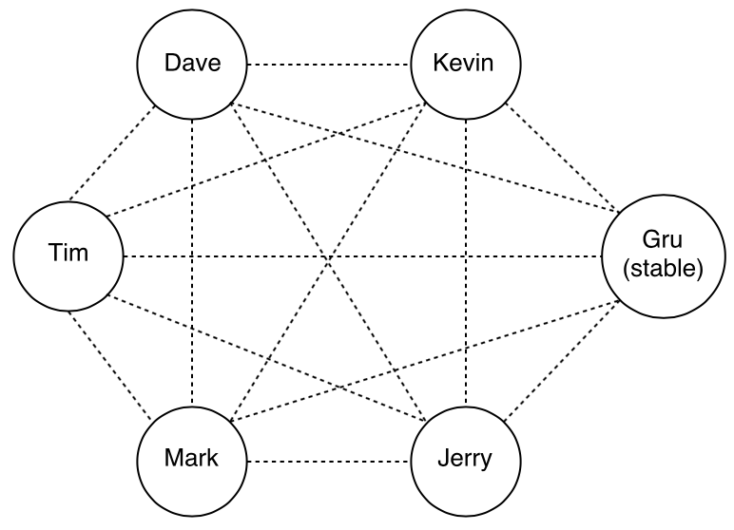
Experiments setup
A cluster of 6 servers were used in the experiments.
Server specification:
Intel(R) Xeon(R) CPU E5-2420 v2 of 2.20 GHz
24 GB RAM
Connected with a 1000 Mb/s link with a latency of less than 0.2 ms.
The average time t in the experiments were UPDATE ME 520 ms.
Of which 500 ms were the upper bound for detecting node failures
Notes:
I experimententen har ett cluster på 6 servrar använts.
På dessa servrar startades en eller flera Clavin runtimes, beroende på test. Varje runtime simulerade därför en nod.
Nod failures simulerades genom att döda ett runtime och starta det igen. På så vis kunde vi även styra och ge olika noder olika hög failure rate.

Slide 48
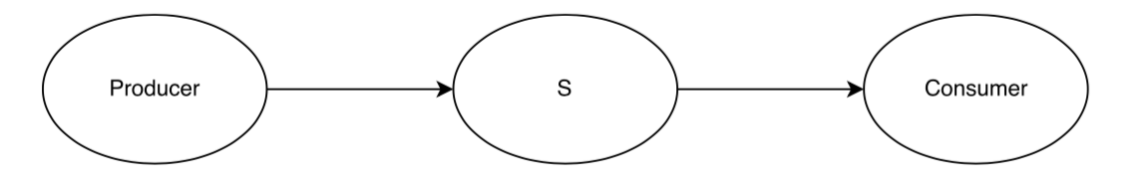
Application used in experiments
The application used in the experiment consisted of three actors, a producer, service actor, and a consumer.
Notes:
Applikationen som använts är av enklaste lag, med en konsument, en producent samt en “service actor” I mitten.
Producenten och konsumenten replicerades inte, utan enbart “service aktorn”. Därför dödades aldrig en av de 6 servrarna, utan en runtime var ”stabil”, på vilken både konsumenten och producenten var placerade.

Slide 49
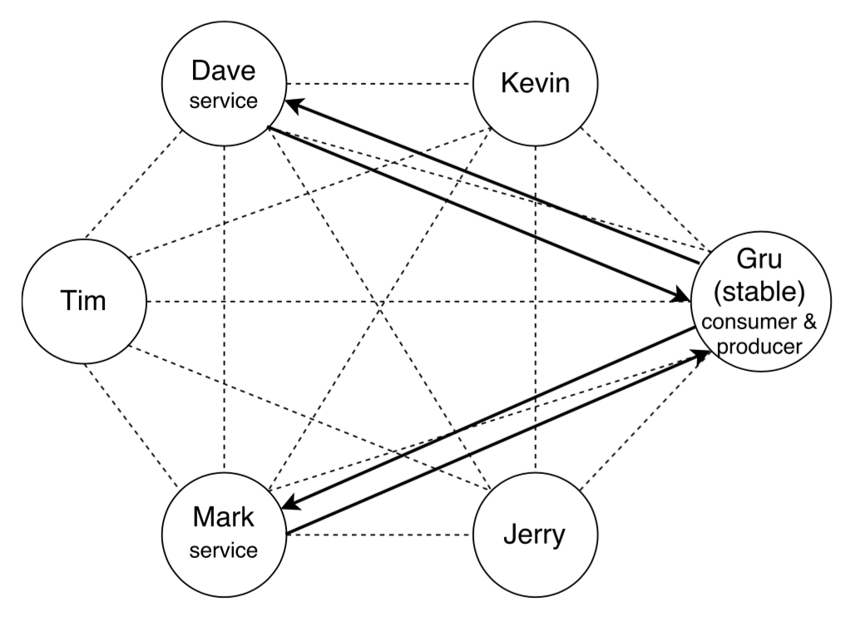
Application used in experiments cont’d.
Notes:
Så här kunde det då se ut med två replikor.

Slide 50
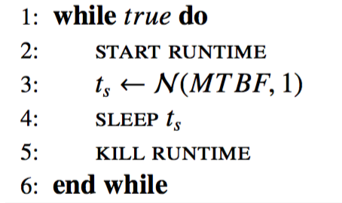
Simulating node failures
Notes:
Så här simulerades nod fel.
En nod gavs en MTBF och en runtime startades.
Sedan plockades ett random värde ur en normal distrubution med medelvärde MTBF och standard avvikelse på 1 och sov den tiden innan runtimen dödades och startades om.
Även om två noder gavs “samma” MTBF, så hade de I slutändan lite olika MTBF. Detta var bland annat för att om vi skulle gett alla runtimesen samma och då de sov exakt lika länge hela tiden. Så skulle tex alla dö samtidigt om de startades samtidigt, vidare om vi väntade en stund mellan att starta varje så skulle aldrig två stycken dö samtidigt. Därför valde vi random nummer som I längden gav en viss MTBF.

Slide 51
Ensuring a certain reliability
One Calvin runtime per server
MTBF for each runtime was 20 seconds
Required reliability: 0.98
Time t: 530 ms
Reliability of nodes: R(t) = e^{-t/MTBF} = e^{-530/20000} = 0.97530
Number of replicas | Reliability
1 | 1 – (1 – R(t))¹ = 0.97530
2 | 1 – (1 – R(t))² = 0.99939
3 | 1 – (1 – R(t))³ = 0.99998
Notes:
För att visa att den önskade tillförlitlighetsnivån uppfylldes över tid, så startades en runtime på varje server och MTBF för varje runtime var satt till 20 sekunder.
Den önskade tillförlitlighetsnivån var 0.98. Tiden att detektera ett failure plus replicera en aktor var I snitt (95th värdet var I snitt…) 530 ms.
Som ni ser då så krävs det två replikor för att nå den önskade nivån.

Slide 52
Result
Notes:
Här ser vi resultatet. Experimentet körde I 5 minuter.
I början av grafen tycks nivån vara ganska låg, och det är för att DEFAULT värdet använts för både replicerings tid samt MTBF för noderna.
När sedan noderna dött några gånger så har systemet lärt sig att den faktiska MTBF är högre.
Varje dipp I nivån är sedan när en nod som hade en replika dog, och vi ser att den snabbt kommer upp över den önskade nivån igen.

Slide 53
Optimal number of replicas
Runtime | MTBF (s)
dave₁ | 7.5
dave₂ | 7.5
tim₁ | 7.5
tim₂ | 7.5
kevin₁ | 15
kevin₂ | 15
mark₁ | 15
mark₂ | 40
jerry₁ | 40
jerry₂ | 40
Two Calvin runtimes per server
MTBFs varied
Required reliability: 0.999
Time t: 530 ms
Reliability of nodes:
MTBF | Reliability
7.5 | R(t) = e^{-t/MTBF} = e^{-530/20000} = 0.93551
15 | R(t) = e^{-t/MTBF} = e^{-530/20000} = 0.96722
40 | R(t) = e^{-t/MTBF} = e^{-530/20000} = 0.98758
Notes:
För att visa att de mest tillförlitliga noderna väljs, så det olika MTBF till olika runtimes.
Totalt startades 10 runtimes.

Slide 54
Optimal number of replicas cont’d.
Reliability:
Number of replicas | Nodes | Reliability
2 | 2 * MTBF(7.5) | 1 – (1 – R_{7.5}(t))² = 0.99534
3 | 3 * MTBF(7.5) | 1 – (1 – R_{7.5}(t))³ = 0.99968
2 | 2 * MTBF(15) | 1 – (1 – R₁₅(t))² = 0.99879
3 | 3 * MTBF(15) | 1 – (1 – R₁₅(t))³ = 0.99996
1 | 1 * MTBF(40) | 1 – (1 – R₄₀(t)) = 0.98683
2 | 2 * MTBF(40) | 1 – (1 – R₄₀(t))² = 0.99983
3 | 1 * MTBF(15) + 2 * MTBF(7.5) | 1 – (1 – R₁₅(t)) * (1 – R_{7.5}(t)) ² = 0.99984
3 | 2 * MTBF(15) + 1 * MTBF(7.5) | 1 – (1 – R₁₅(t))² * (1 – R_{7.5}(t)) = 0.99991
Notes:
Beroende på vilka noder som används så behövs olika många replikor.

Slide 55
Result – total number of replicas
Notes:
Här ser vi att när system lärt sig att nod mark2, jerry1 och jerry2 är mest reliable, så kommer de att väljas, och gör de det så behövs det bara 2 replikor, medans det behövs 3 annars.

Slide 56
Result – replicas per node (MTBF 7.5)
Notes:
Här ser vi antalet replikor per nod för de minst tillförlitliga.

Slide 57
Result – replicas per node (MTBF 15)
Notes:
Här ser vi antalet replikor per nod för de näst mest tillförlitliga.

Slide 58
Result – replicas per node (MTBF 40)
Notes:
Här ser vi antalet replikor per nod för de mest tillförlitliga.

Slide 59
Removing unnecessary replicas
One Calvin runtime per server
Three stable, Dave, Tim, Mark, while Kevin and Jerry were given a MTBF of 25 seconds
Dave, Tim, and Mark, got default values of 10 seconds
Required reliability: 0.999
Time t: 530 ms
Reliability of nodes:
MTBF | Reliability
10 | R(t) = e^{-t/MTBF} = e^{-530/20000} = 0.95123
25 | R(t) = e^{-t/MTBF} = e^{-530/20000} = 0.98020

Slide 60
Removing unnecessary replicas cont’d.
Reliability:
Number of replicas | Nodes | Reliability
1 | 1 * MTBF(10) | 1 – (1 – R₁₀(t))¹ = 0.95123
2 | 2 * MTBF(10) | 1 – (1 – R₁₀(t))¹ = 0.99762
3 | 3 * MTBF(10) | 1 – (1 – R₁₀(t))¹ = 0.99988
1 | 1 * MTBF(25) | 1 – (1 – R₂₅(t))¹ = 0.98020
2 | 2 * MTBF(25) | 1 – (1 – R₂₅(t))² = 0.99960
3 | 1 * MTBF(25) + 1 * MTBF(10) | 1 – (1 – R₂₅(t)) * (1 – R₁₀(t)) = 0.99892
3 | 1 * MTBF(25) + 2 * MTBF(10) | 1 – (1 – R₂₅(t)) * (1 – R₁₀(t))² = 0.99994

Slide 61
Result – total number of replicas

Slide 62
Result – replicas per node (MTBF 10)

Slide 63
Result – replicas per node (MTBF 25)

Slide 64
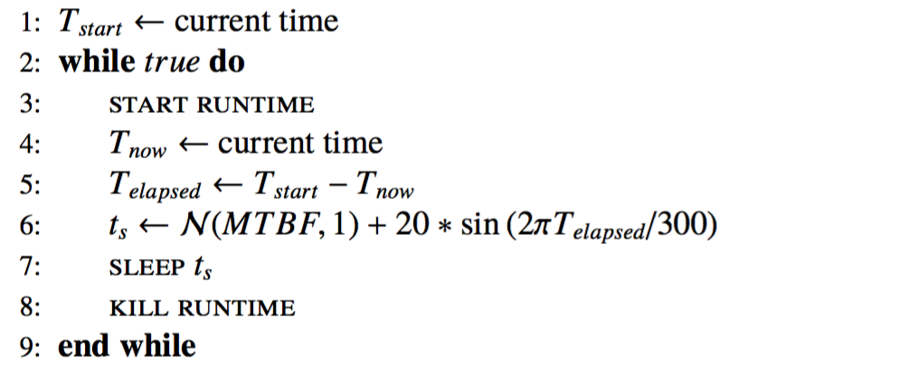
Self-adapting
Two Calvin runtimes per server
Required reliability: 0.999
Time t: 530 ms
Killing nodes:

Slide 65
Result – node reliabilities
MTBF is based on latest 3 values

Slide 66
Result – number of replicas

Slide 67
Replication time
Two runtimes, and one actor with one outgoing port.
The size of the actor state was measured, as well as the time to replicate the actor from one runtime to another.
The state was increased by increasing the size of the actors port queue.
Laptop specifications:
Intel i5, 2.3 GHz
4 GB 1333 MHz RAM
SSD drive

Slide 68
Result

Slide 69
Result

Slide 70
Future work
The reliability model is exchangeable. It can be extended through:
Adding more parameter, e.g. considering link failures
Applying machine learning
Adding a consensus algorithm
Detect nodes producing the wrong result
The scheduling can be extended by
Not placing replicas in the same physical location, e.g. in the same rack.
Include nodes´ load and resources in the scheduling

Slide 71
Considering load in the scheduling
We made an experiment where we had
2 reliable nodes (MTBF = 40 s) and
3 less reliable nodes (MTBF = 10 s).
First all nodes had a low load, then we increased the load on one of the more reliable nodes and later decreased it again.
We added a condition in the scheduling algorithm
If load > MAX_PREFERRED_LOAD then place the task on another node if possible

Slide 72
Considering load in the scheduling, cont’d.

Slide 73
Considering load in the scheduling, cont’d.

Slide 74
Considering load in the scheduling, cont’d.

